Slide 1


Slide 2
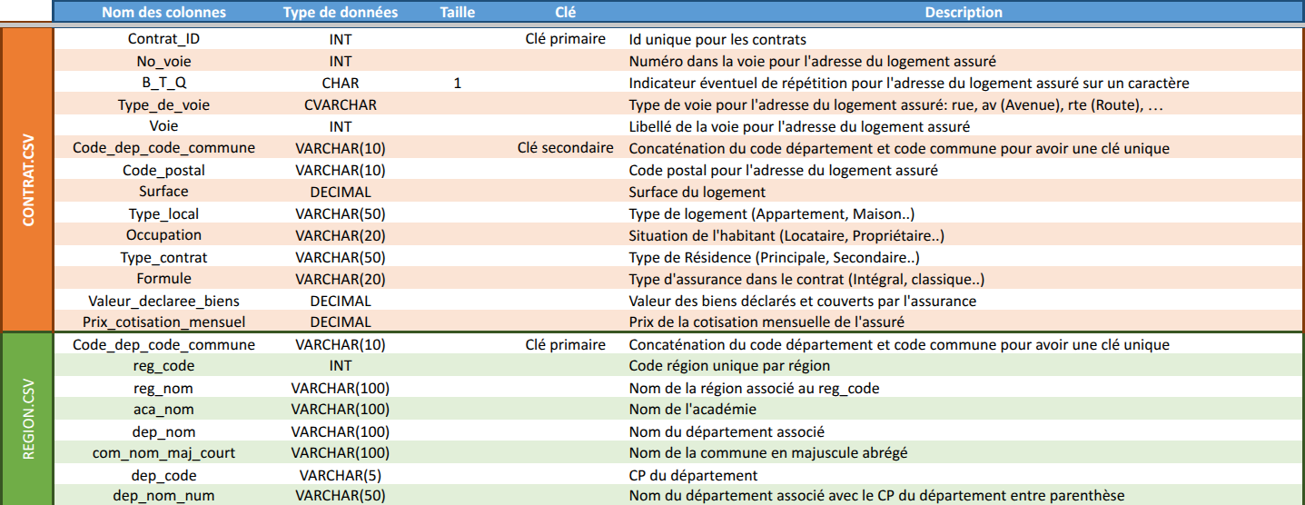
Exercice 1 : Dictionnaire de données
INT : Entier sans décimal
VARCHAR : Chaîne de caractères à variable longue
CHAR : Chaine de caractère sans variable
DECIMAL : Pour la valeur des biens financiers

Slide 3
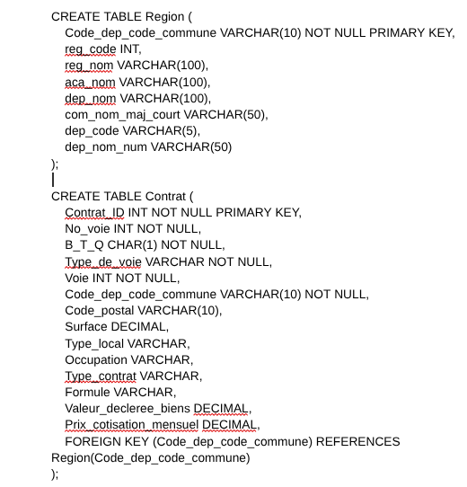
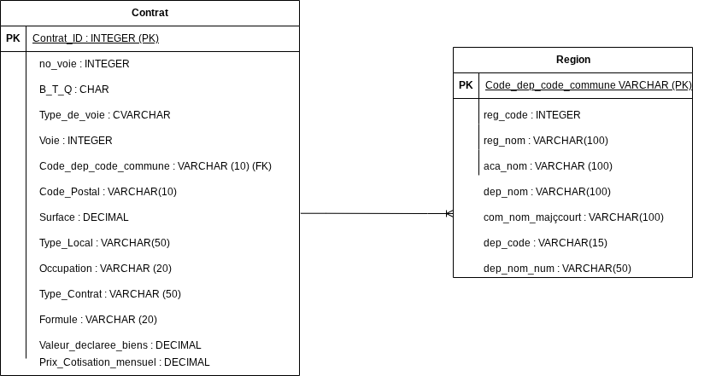
Exercice 2 :
Construction du schéma relationnel :
Schéma normalisé : One to Many
Code SQL pour création des tables dans SQLite
Primary Key et Foreign Key

Slide 4
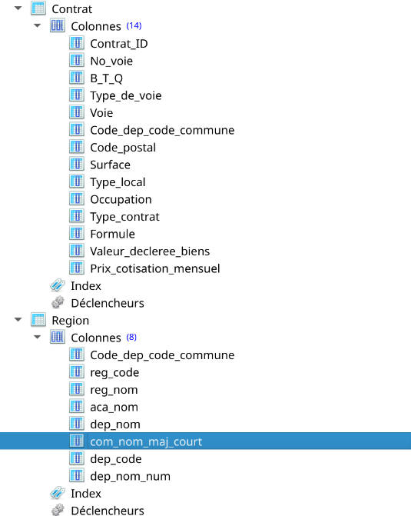

Exercice 3.1 & 3.2 :
Création de la BDD sur SQLite Studio
Table Contrat : 30335 Lignes
Table Region : 38916 Lignes
Vérification des colonnes avec les fichiers excel Region & Contrat

Slide 5
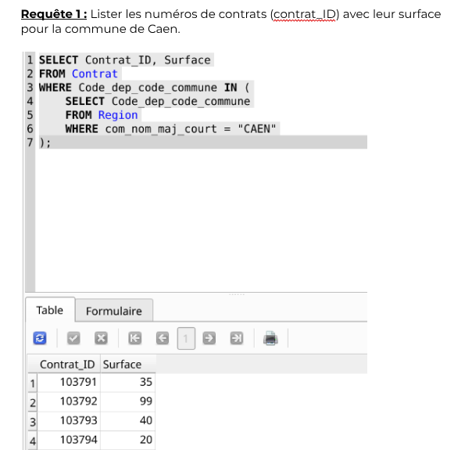
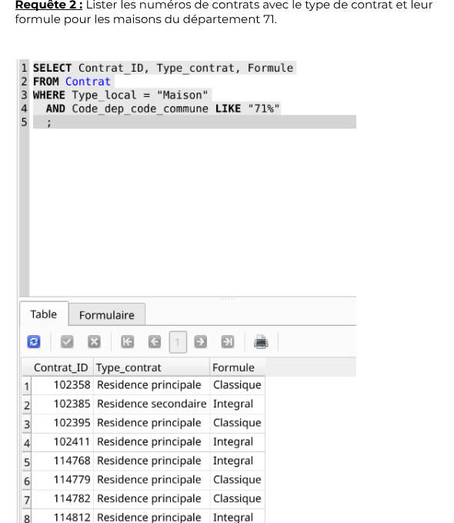
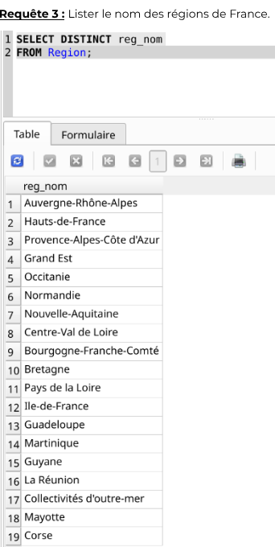
Exercice 4.1 :
Trame et première requête sur la BDD
Utilisaton du WHERE pour lister les numéros de contrat en fonction du nom de la commune et de leurs formules

Slide 6
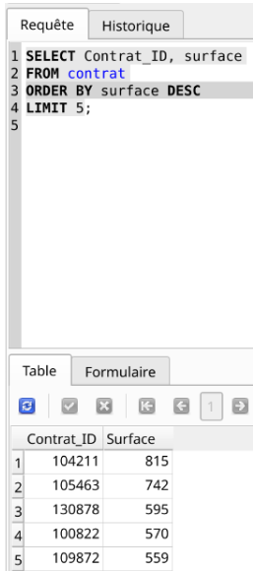
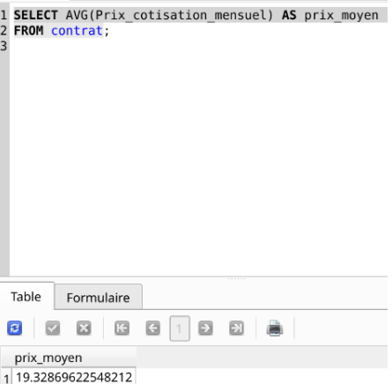
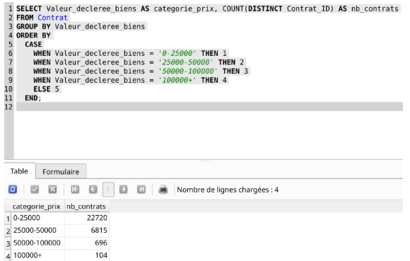
Exercice 5 :
Suite des requêtes sur la BDD
Requête 4
Requête 5
Requête 6
GROUP BY et ORDER BY pour ordonner et trier
WHEN pour chaque tranche de valeur déclarée de biens + ELSE pour vérifier les “oubli”
AVG pour calculer la moyenne d’une colonne
Order by DESC pour le triage

Slide 7
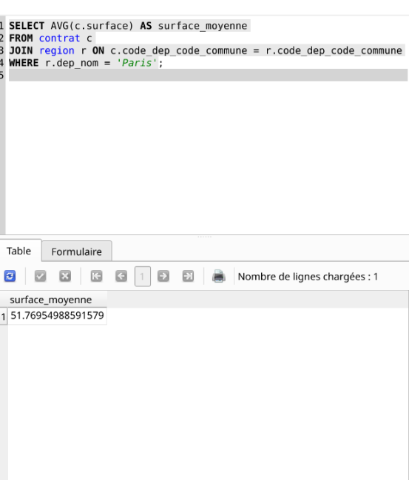
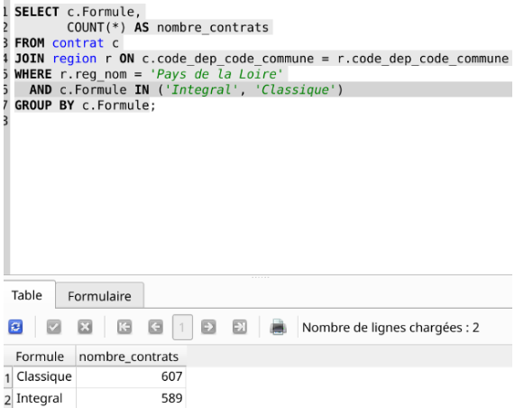
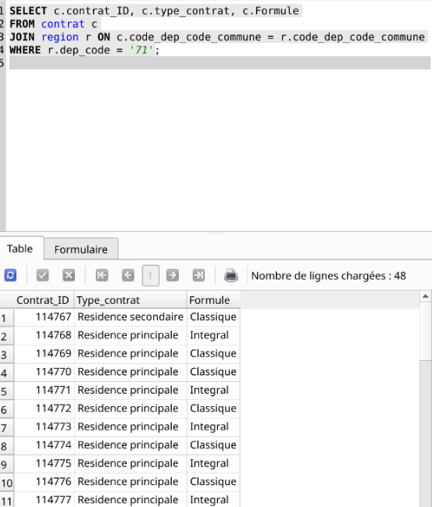
Exercice 5 :
Suite des requêtes sur la BDD
Requête 7
Requête 8
Requête 9

Slide 8
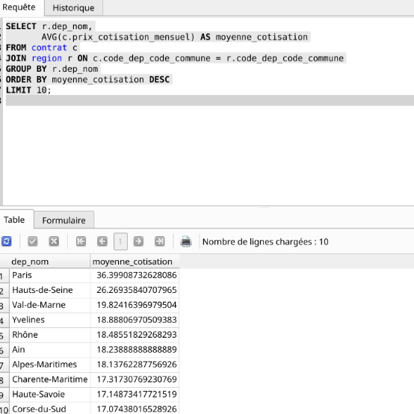
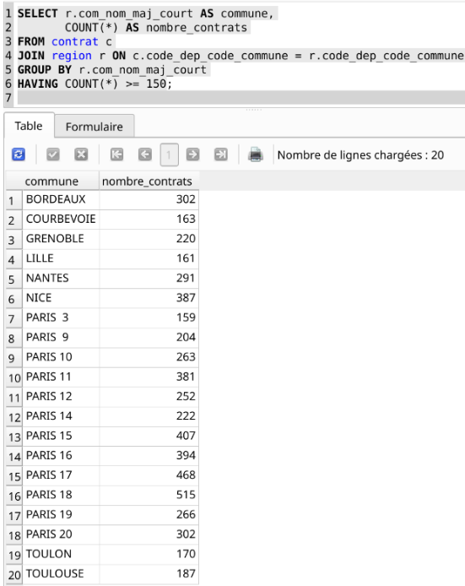
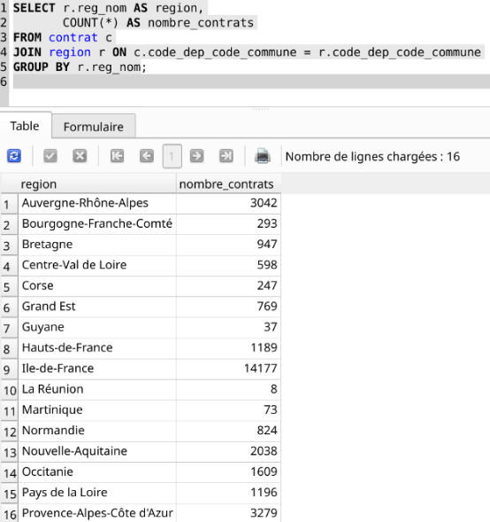
Exercice 5 :
Suite des requêtes sur la BDD
Requête 10
Requête 11
Requête 12

